Slide 1
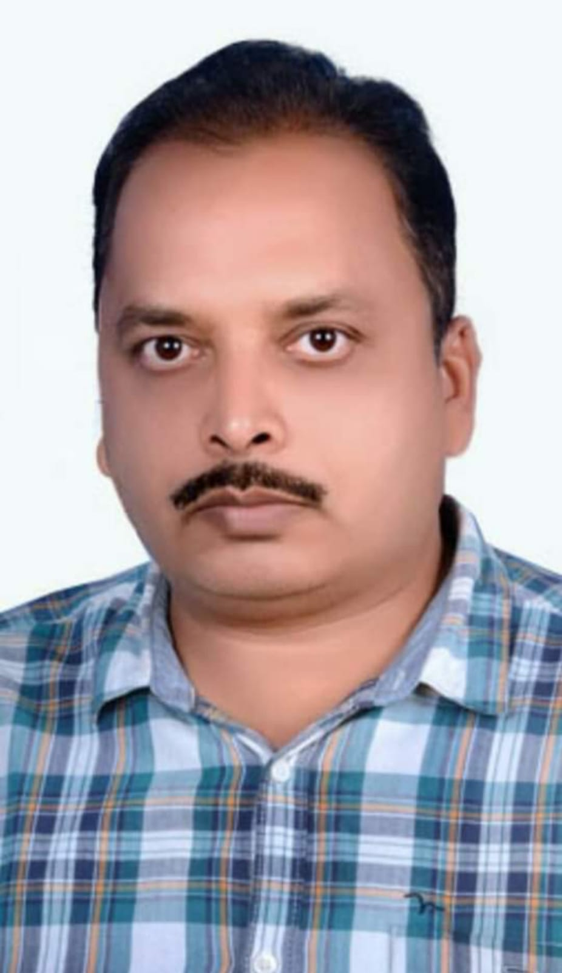
छत्तीसगढ़ी साहित्य का इतिहास
हिंदी विभाग, दुर्गा महाविद्यालय रायपुर (छ.ग.)
डॉ. लोकेश्वर प्रसाद सिन्हा

Slide 2
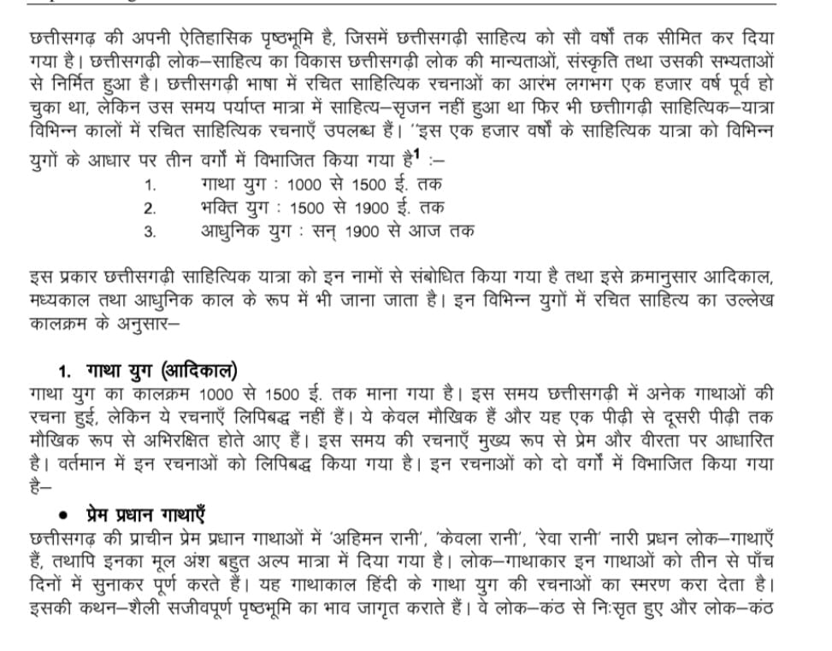

Slide 3
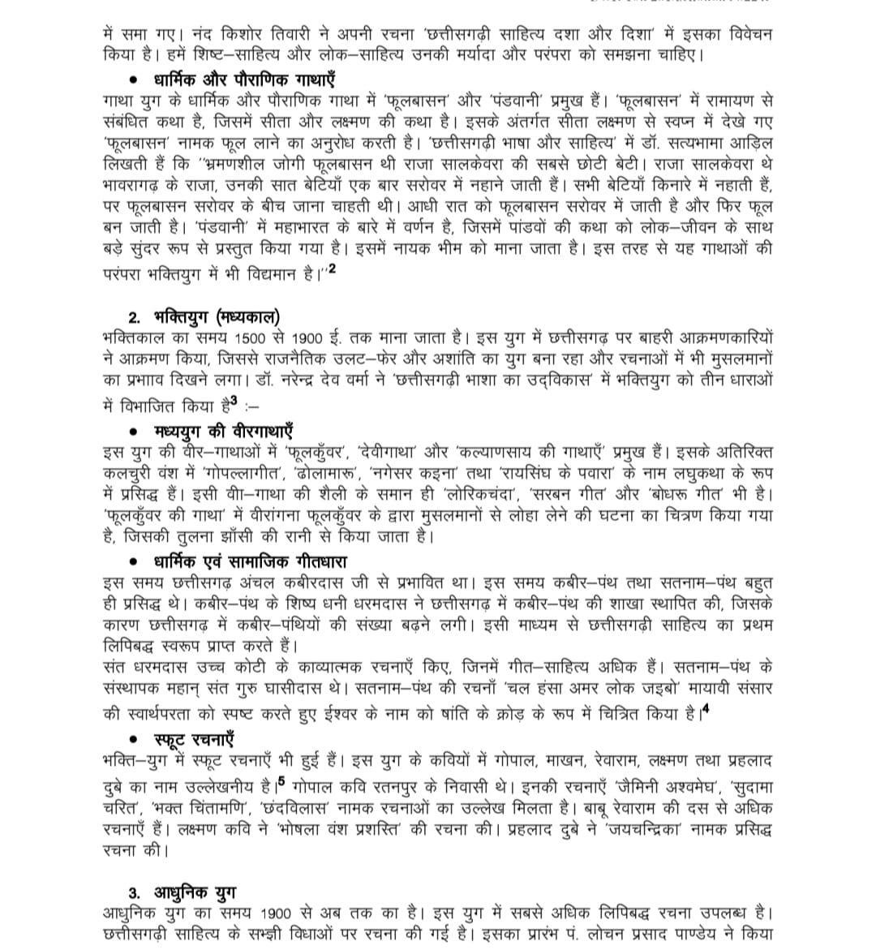

Slide 4
